Slide 1


实现多功能画板
人工智能与视觉感知俱乐部
汇报人：李秋阳 潘延麒

Slide 2
目录
CONTENTS
01
研究背景
Research Background
02
设计路线
Design Methods
03
设计结果
Design Results

Slide 3
研究背景
项目名称：用python实现多功能画板
开发人：李秋阳 潘延麒

Slide 4
研究背景
开发目标
用python实现多功能画板拟通过pygame，在构建画板基本功能的基础上通过结合不同的模块来实现多功能画板的完整功能
功能一：
可载入图片,存储更改后图片
功能二：
可更改图片亮度，尺寸，图片存储格式
功能三：
可对图像进行剪裁
功能四：
可以用鼠标进行涂鸦，画笔颜色可更改
功能五：
简单的图形化界面

Slide 5
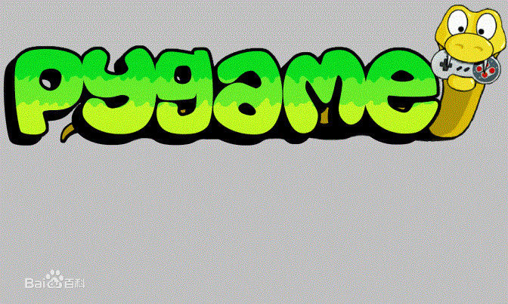

研究背景
开发工具
Pygame
OpenCV
Pygame是跨平台Python模块，专为电子游戏设计，包含图像、声音。建立在SDL基础上，允许实时电子游戏研发而无需被低级语言（如机器语言和汇编语言）束缚。
OpenCV是一个基于BSD许可（开源）发行的跨平台计算机视觉库，它轻量级而且高效同时提供了Python、Ruby、MATLAB等语言的接口，实现了图像处理和计算机视觉方面的很多通用算法。

Slide 6
设计路线
模块划分
功能设计
界面可视化
程序健壮性增强

Slide 7
设计路线
模块划分
基本功能：可以用鼠标进行涂鸦，画笔颜色可更改
画板类
画笔类
多功能刷子类
定义类

Slide 8
设计路线
设计要点
01
02
03
Brush 类是画笔类。负责管理加载画笔笔刷、橡皮等，调整画笔颜色、大小以及画笔绘制的工作。
Menu 类是菜单类。负责管理和绘制菜单。菜单的功能包括允许切换画笔，调整画笔大小和选择画笔颜色。
Painter 类是画板类。是整个程序最核心的类，负责统筹其它两个类对象的调度以及事件的监听。
main 函数负责创建 Painter 对象，并且让画板运行。
初始化部分：读入图标，并给每个图标一个Rect
绘制部分： 根据图表的Rect绘制图表
点击判断部分：根据点击的位置，依靠“碰撞”来判断这个按钮是否被点击，若点击了，则做相应的操作（这里是设置样式）后返回True。这里的collidepoint()是新内容，也就是Rect的“碰撞”函数，它接收一个坐标，如果在Rect内部，就返回True，否则False。
_get_points()返回上一个点到现在点之间所有的点，draw根据这些点填充。
get_size()、set_size()用来设定当前笔刷的大小。
而变化最大的，则是set_style()和get_style()。载入一个PNG图片作为笔刷的样式，当style==1 or 2的时候，draw不再使用circle填充，而是使用这个PNG样式，这个样式大小也是可调的，所有我们在set_size()中，会根据size大小实时的调整PNG笔刷。

Slide 9
设计路线
模块划分
使用pygame.image模块，可以对图像进行读取和保存。
使用pygame.image.load读取图像文件。img = pygame.image.load(filename)可 以读取文件名为filename的图像文件，pygame会自动确定文件的类型（比如GIF或者BMP），一般来说支持JPG、PNG、GIF (non animated)、BMP、PCX、TGA (uncompressed)、TIF、LBM (及PBM)、PBM (及PGM, PPM)、XPM等。它返回一个包含图像的Surface，Surface的格式和原来的文件相同（包括颜色格式、透明色和alpha透明）。
使用pygame.image.save可以把图像保存到文件中。
pygame.image.save(img, filename)这个函数可以把img这个Surface的内容保存为filename指定的图像文件，文件格式可以是BMP、TGA、PNG或者JPEG。如果文件扩展名不认识，默认保存为TGA格式。TGA和BMP格式都是非压缩的文件。
还有pygame.image.tostring、pygame.image.fromstring、pygame.image.frombuffer函数可以把图像序列化，即把图像保存在字符串中或者从字符串中读取图像。
可载入图片，储存更改后图片

Slide 10
设计路线
模块划分
截取图像
可对亮度进行调整
主要用到了capture=screen.subsurface(select_rect).copy()模块
获取鼠标的位置，绘制矩形框，将框内的图像复制并保存
亮度调整
Pygame 使用 Color 类表示 RGBA 颜色值，每个颜色值的取值范围是 0 ~ 255。允许通过基本的算术运算创造新的颜色值，支持转换为其他颜色空间，例如 HSV 或 HSL，并让你调整单个颜色通道。当没有给出 alpha 的值是，默认是 255（不透明）。
故可以通过调整图片的alpha值来调整亮度

Slide 11
设计结果
分模块功能展示

Slide 12
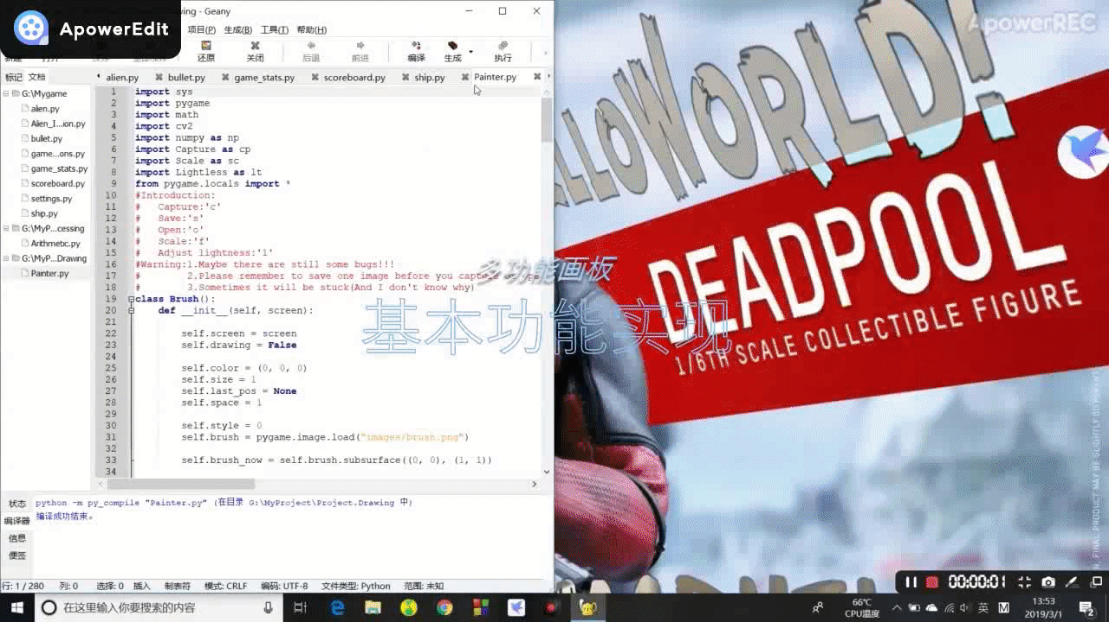
基本功能实现

Slide 13
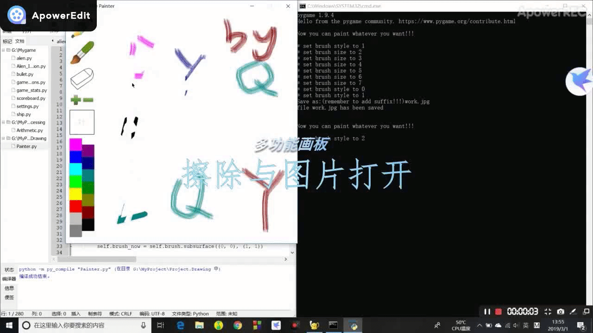
擦除

Slide 14
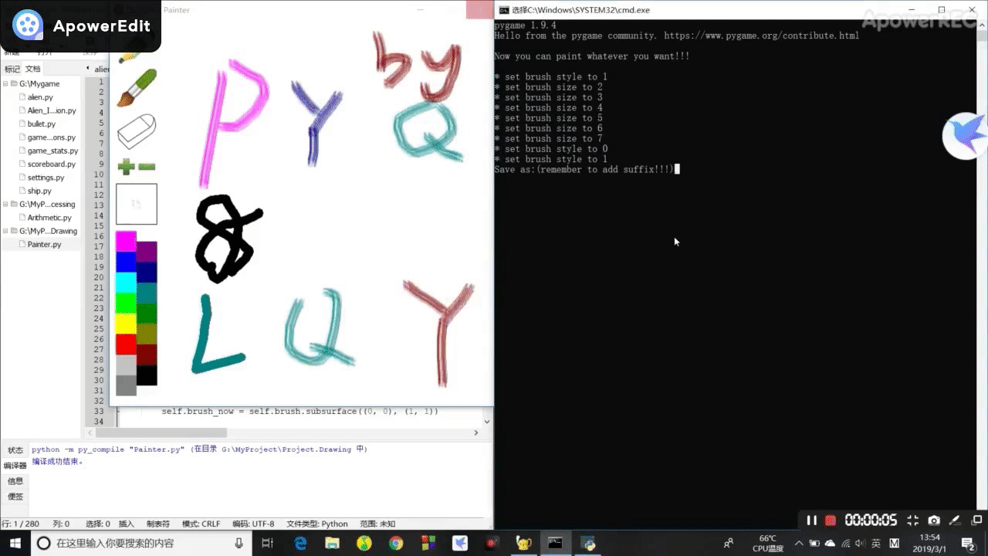
图片保存

Slide 15
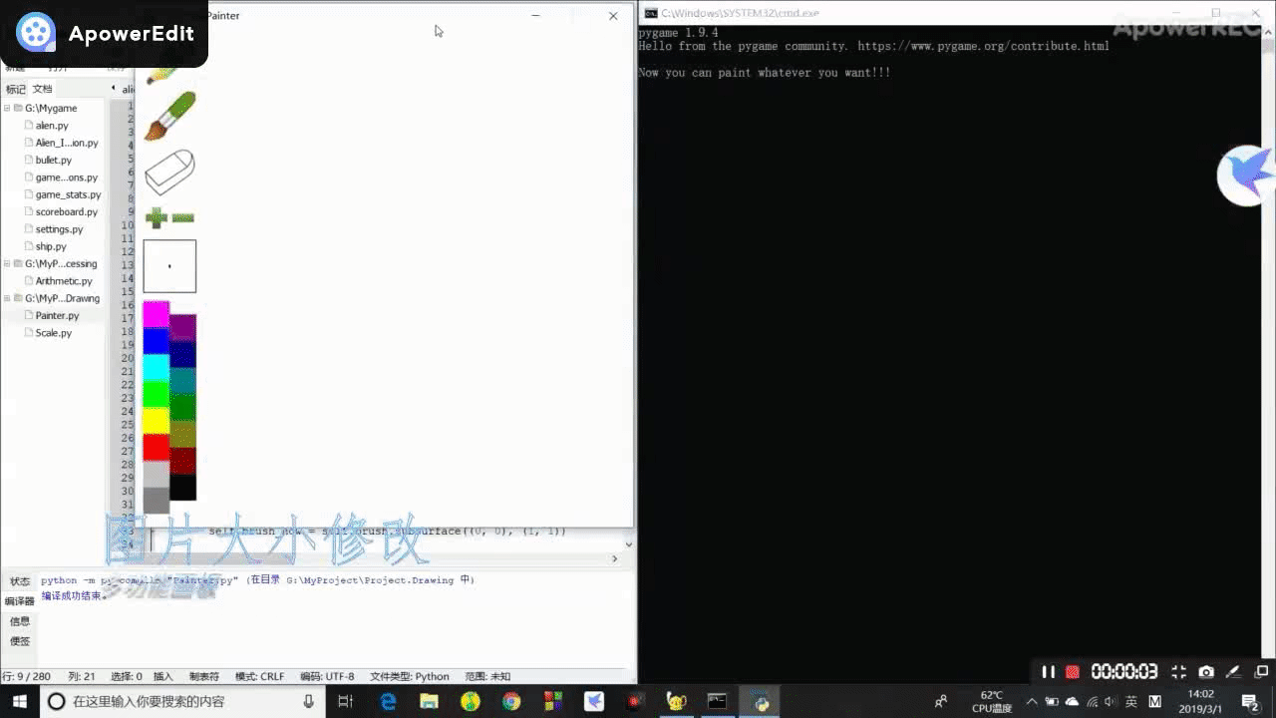
图片大小调整

Slide 16
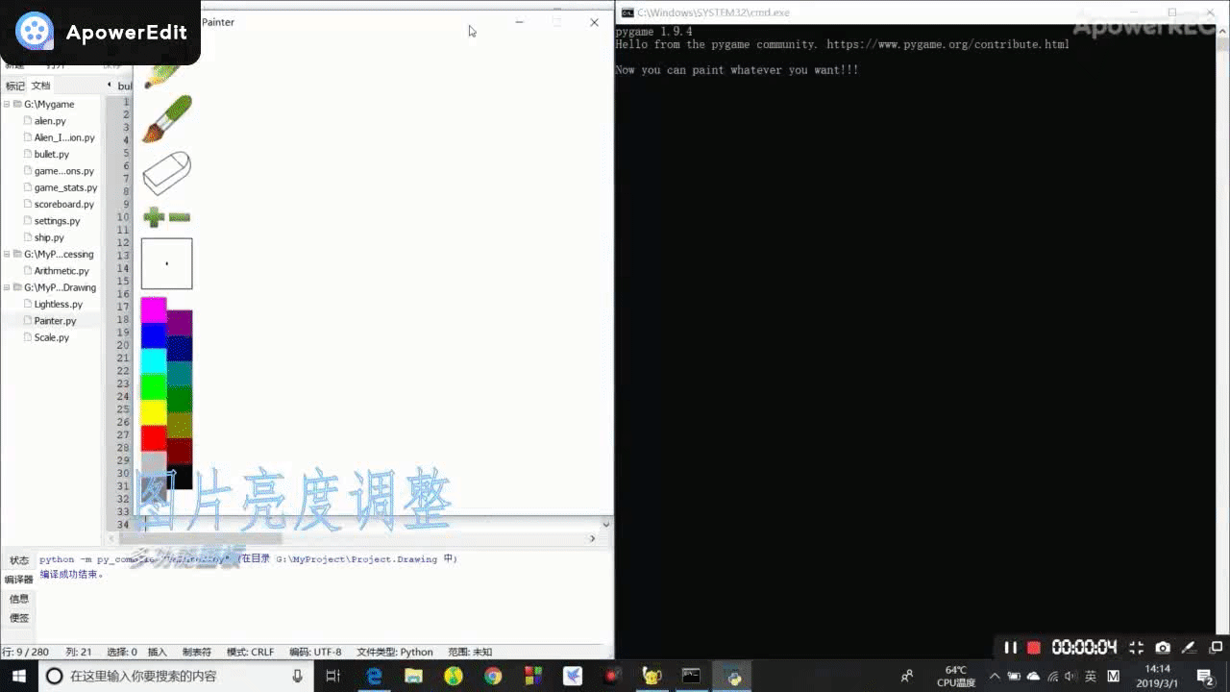
图片亮度调整

Slide 17
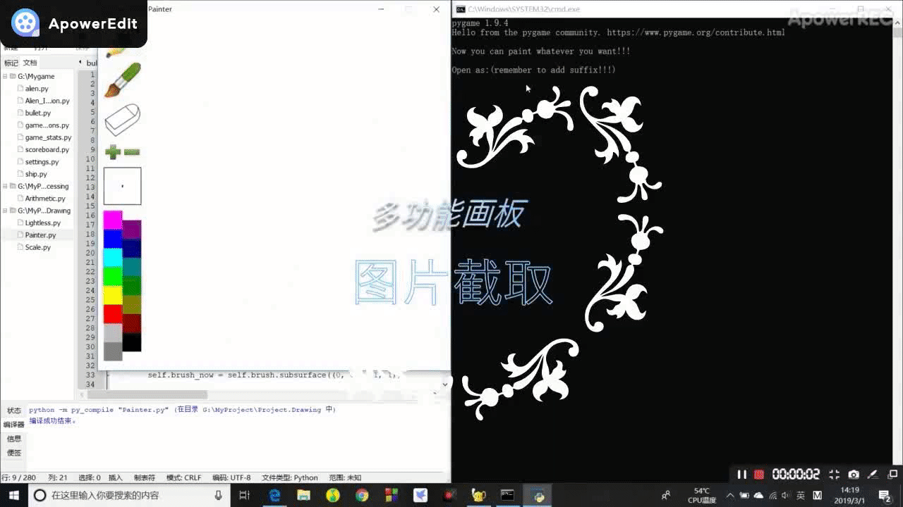
截屏

Slide 18
感谢您的观看

